Slide 1
Breve RESUMO DO DIA 07.04.24
01 - O ser trino: Alma, Perispírito e corpo e a terceira revelação
02 – O PORQUÊ DAS MaterializaçÕES de Espíritos e A TCI – TRANSCOMUNICAÇÃO INSTRUMENTAL; A FÍSICA QUÂNTICA
03 – o Desdobramento Múltiplo e a Estereoscopia, com sua bibliografia
04 - Definição de Apometria e Captação Psíquica

Slide 2
Falamos também que...
06 - a nossa felicidade está em nossas RELAÇÕES: INTRAPESSOAIS e INTERPESSOAIS (COM ENCARNADOs E DESENCARNADOs)
A) ENCARNADO X ENCARNADO: INTERAÇÃO DO CORAÇÃO (NÚCLEO CEREBRAL) COM FREQUÊNCIA EM MILIVOLTS COM O CÉREBRO DO OUTRO: EM MICROVOLTZ; O ESTRESSE E A MÃO NO PEITO; A NATUREZA E A DESOBSESSÃO
A.1) CÉREBRO TRINO: REPTILIANO, LÍMBICO E NEOCORTICAL; O CÉREBRO CARDÍACO COERENTE E caótico; O CÉREBRO LÍMBICO – AFASTAMENTO DE OBSESSORES; O CÉREBRO CARDÍACO CAÓTICO.

Slide 3
B) ENCARNADO X ESPÍRITO: CRISTAIS DE HEPATITA E A EPÍFESE; o TÁLAMO: AGRESSIVIDADE, FOME, SONO e SEXO. O campo toroidal
B.1) A OBSESSÃO PODE OCASIONAR DIFICULDADES DE FORMAR VÍNCULOS ESTÁVEIS E DOENÇAS COM ACAUSALIDADE, COMO: ANOREXIA, BULIMIA, SONO DE BAIXA QUALIDADE, FOBIAS, AUTO REJEIÇÃO, DEPRESSÃO, DOENÇAS AUTO-IMUNES E DEGENERATIVAS; MAL HUMOR, TAQUICARDIA, ARRITMIA, FLUXO SANGUÍNEO NA CABEÇA, DOR NA FACE, AVC, PRESSÃO ARTERIAL SISTÓLICA, ARTRITE, AUMENTO DO FLUXO RENAL, CÁLCULOS RENAIS, BRONQUITE, TONTURAS, DESMAIOS, PÉS E MÃOS FRIOS, PALIDEZ, DIABETES ETC.

Slide 4
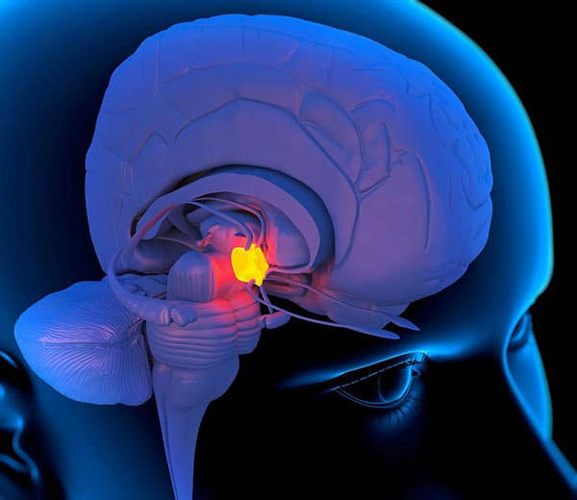
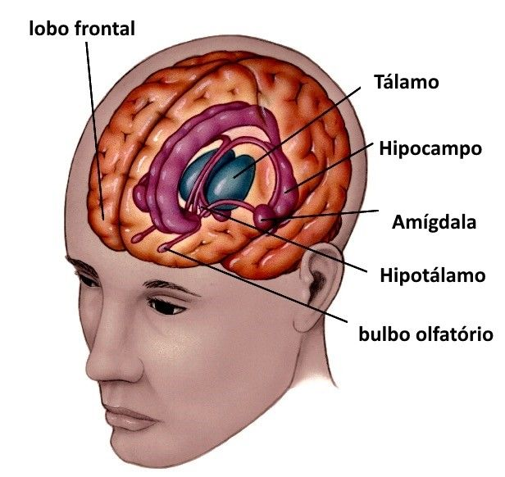
NO DOMÍNIO BIOLÓGICO (Tálamo): obsessão agindo na AGRESSIVIDADE, NO SONO, NA FOME e no sexo

Slide 5
E OS QUE CHEGAM PARA PEDIR ATENDIMENTO?
07 – OS QUE CHEGAM AO CENTRO PELA DOR E A AVALIAÇÃO DO ATENDENTE FRATERNO e a SEMIOLOGIA nOS DOMÍNIOS: ESPIRITUAL, PSICOLÓGICO, SOCIAL, TERRITORIAL e BIOLÓGICO
08- O ATENDENTE FRATERNO os ENCAMINHA PARA OS TRATAMENTOS: PALESTRA, PASSE, DESOBSESSÃO, FÍSICO-ESPIRITUAL, RESSIGNIFICAR, ESTUDOS, trabalhos sociais, APOMETRIA E CAPTAÇÃO PSÍQUICA

Slide 6
ENTÃO, VIMOS QUE:
APOMETRIA É um conjunto de técnicas e procedimentos de aplicação anímico-mediúnico, representadas pelo desdobramento (separação) entre o corpo físico e o perispírito humano, com vistas à sua “inspeção” em ambos os planos...
Na Apometria também procuram-se identificar e harmonizar os níveis de consciência (personalidades do passado), que estejam desajustando a encarnação atual. A isso chamamos de CAPTAÇÃO PSÍQUICA

